Slide 1
CREATIVE PROJECT PREPARATION AND IMPLEMENTATION PROCESSES: THE CASE OF EU BEYOND THE LIMITS PROJECT
DISSEMINATION ACTIVITY
September 2, 2023 / Adnan Menderes University-Türkiye
2020-1-TR01-KA203-093989

Slide 2
Proje kelimesi Latince projectumdan gelir. Türkçe’de birçok kelime gibi Fransızca projetden gelmiştir. Latince kelime, projicereden türemiştir ki bu da "bir şeyi ileriye atmak" demektir. Buradaki pro- hecesi, eylemden önce yapılan şeye ve aynı zamanda kelimenin devâmındaki şeyden önce yapılana işâret etmektedir. Kelime kullanılmaya başlandığında yalnızca «bir işe başlanmadan önce yapılan plan» demekti ve planın uygulamaya alındığı safhayı içine almıyordu.
Projeyle berâber yapılagelen şeye nesne denirdi. Kelimenin kullanımı, proje yönetimiyle ilgili birkaç metot ortaya çıktığı 1950'lerde değişiverdi.
Bundan sonra proje kelimesi, hem ilk baştaki anlamıyla projeyi, hem de nesneyi kapsar şekilde kullanılmaya başlandı.

Slide 3
Her Proje !
Tanımlanmış bir hedef ve amaçlara sahiptir
Tanımlanmış bir zamanda başlar ve biter, sürelidir
Belirli bir yerde, belirli bir süre içinde belirli bütçe ile net olarak tanımlanan amaçların gerçekleştirilmesine yönelik olarak planlanan faaliyetler bütünüdür.
Özgün ürün/ler ve hizmet üretmek için vardır
Sınırlı kaynaklara bağımlıdır ve etkin kullanımını içerir
Planlama, uygulama ve kontrol süreçleri mevcuttur.

Slide 4
PROJE DÖNGÜSÜ

Slide 6
PROJE FİKRİ ÜRETME !
Destek verilen proje konularını inceleme
AB proje dönem destek konularını araştırma
Yapılan proje kataloglarını inceleme
Anahtar kelime taraması yapma
Uygulanan proje konularını tarama (www.beyondthelimitsproject.sakarya.edu.tr vb)
Toplumdaki yaygın sosyal sorunları tarama ve tartışarak belirleme
Büyüklerin geçmişe ait uygulama ve yöntemlerini, unutulan kültür ve gelenekleri araştırma
Uzman kişilerle problemler hakkında fikir alışverişinde bulunma
Problemler hakkında kaynak taraması yapma
Özgün problemleri belirleme
Alternatif problemleri bulma
Araştırma odaklı problem olma
Ölçülebilir olma

Slide 8
PROJE FİKRİNİN OLUŞTURULMASI
Niçin Proje Yapmalıyız ?
Proje Nedir? Proje Döngüsü Nedir?
Proje Yapmanın Kazanımları Nelerdir?
Projeyi Nereye Başvuracağız? (Tubitak, AB, Kalkınma Ajnsı vb ? )
Bu Kurumların Desteklediği Aln/Konular Nelerdir?
Proje Başarısızlıktan Koruyucu Tedbirler (B Plan )
Etik Meseleler Nelerdir?

Slide 9
PROJE BAŞVURUSUNUN HAZIRLANMASI
Proje önerisi belirli bir sorunun çözümü hedefleyen bir dizi etkinliğin ayrıntılı anlatımıdır.
Proje Teması, kapsamı, hedefleri ve tarafları
Özet, literatür özeti
Özgün Değer
Yaygın Etki/ Katma değer
Yapılacak Faaliyetler ve Ortaklık Yapısı-Liderlik
Proje Yöntemi ve Yönetimi
Yapılabilirlik, Ayni ve parasal kaynaklar
Çalışma Takvimi
Başarı Ölçütleri
İzleme ve Değerlendirme

Slide 10
1. Geçiş Dönemi Desteği ve Kurumsal Yapılanma AB Genel Sekreterliği-www.abgs.gov.tr 2. Bölgesel ve Sınır Ötesi İşbirliği DPT www.dpt. gov.tr 3. Bölgesel Kalkınma DPT 4. İnsan Kaynaklarını Geliştirme –www.csgb.gov.tr 5. Kırsal Kalkınma Tarım ve Köyişleri Bakanlığı www.tarim.gov.tr 6. Aile Bakanlığı https://www.aile.gov.tr/projeler/athgm-projeler/ 7. TUBITAK Projeleri-www.tubitak.gov.tr

Slide 11
BAŞARILI BİR AB PROJESİ ÖRNEĞİ
www.beyondthelimitsproject.sakarya.edu.tr
beyondthelimitsproject@sakarya.edu.tr

Slide 12
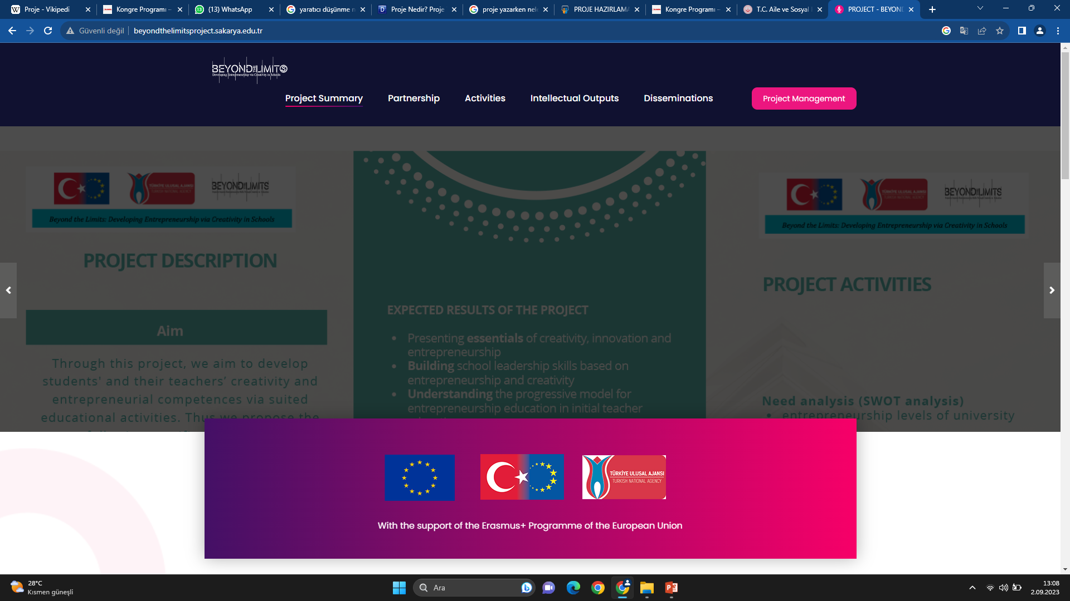

Slide 13
GENEL BİLGİLER
Developing Entrepreneurship via Creativity in Schools Projesi, Turkish National Agency tarafından desteklenmiştir.
Project No: 2020-1-TR01-Ka 203-093839
Aralık1, 2020 ; Ekim 31, 2023 !
Bu proje 213.450 Euro destek almış ve 1 koordinator ve 7 ortaklığa sahiptir !
Sakarya Universitesi proje koordinatörüdür!

Slide 14
FAALİYETLER
İHTİYAÇ ANALİZİ= Lider, Portekiz Coimbra Üniversitesi Takımıdır.
E-Kitap = Lider, İngiliz takımıdır. ISBN numaralı yayınlanacak ve Project web sitesinde OPEN ACCESS olarak ulaşılabilecektir. ? (17 Bölümden oluşmaktadır )
PROGRAM GELİŞTİRME= Lider, Italya takımı ve 14 haftalık üniversite ve lise düzeyli girişimcilik programları hazırlanmaktadır. Bitme aşamasındadır.
VIRTUAL EĞİTİM PROGRAMLARI ve VIDEOLAR : Lider, Sakarya Universitesi takımı ve videolara http://www.beyondthelimitsproject.sakarya.edu.tr/course-movies.html. Toplam 16 adet İngilizce video çekilmiştir.
ÖĞRETMEN EĞİTİMİ PROGRAMI: Sakarya’dan 45 öğretmen bu eğitime katılmış ve sertifikalandırılmıştır.
IP PROGRAMLARI = Lider, Sakarya Universitesi ve Lieapaja Universitesi takımlarıdır ( 1 hafta Virtual + 2 nci hafta yüzyüze öğrenci eğitimleri – Her programda ortalama 60 katılımcı ile gerçekleştirilmiştir ).
YAYGINLAŞTIRMA FAALİYETLERİ : 1. Lider, Granada University / 5-7 TEMMUZ 2022-ICLEL 2022
2. Lider, University of Coimbra / 6-8 TEMMUZ 2023-ICLEL 2023
ICLEL 2022 konferans kitabı yayınlandı -ISBN number ve web sitesinden OPEN ACCESS olarak erişilebilir. ICLEL 23 ünkisi de hazırlanma aşamasındadır !
Web Page : www.beyondthelimitsproject.sakarya.edu.tr

Slide 15
Bu proje ekibi projenin 2 nci safhası için başvurmayı planlamaktadır!

Slide 16
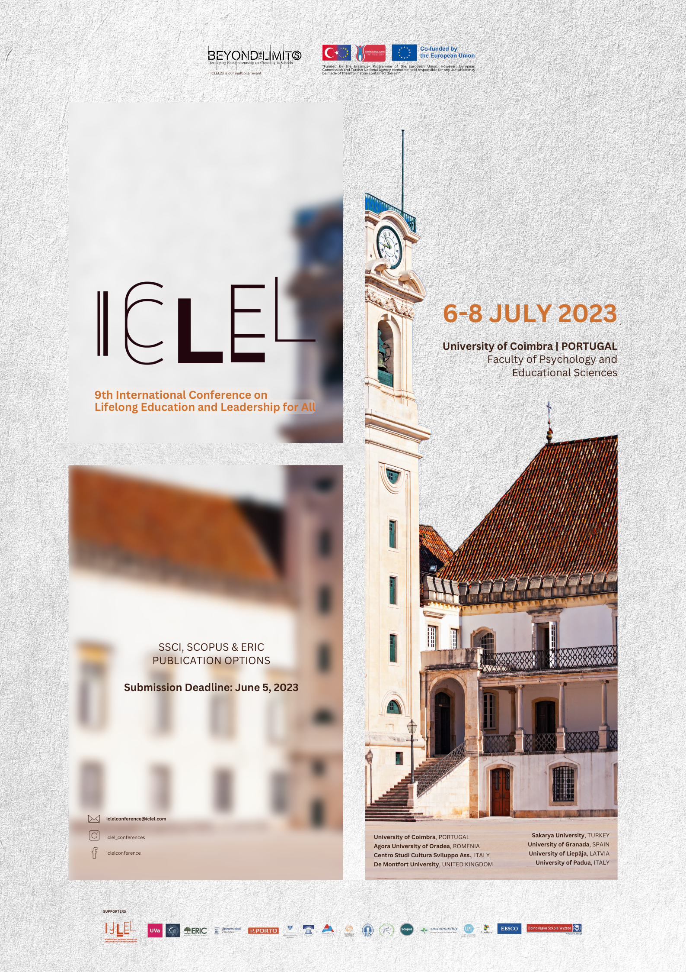
Değerli Katılımcılar
Beni Dinlediğiniz için teşekkür ederim.
Prof.Dr. Osman TİTREK
Sakarya Üniversitesi Eğitim Fakültesi Öğretim Üyesi
https://otitrek.sakarya.edu.tr/
ICLEL Konferansları Başkanı
www.iclel.com

Slide 17
